Slide 1
Instructivo UDLA+ - Preaprobación de prácticas

Slide 2
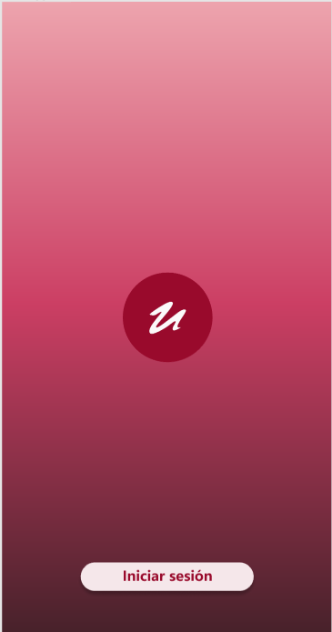
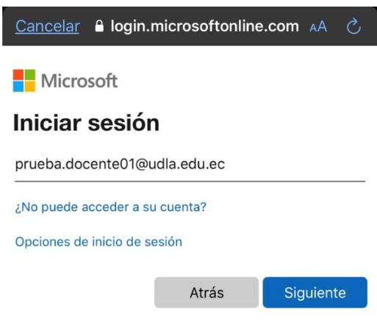
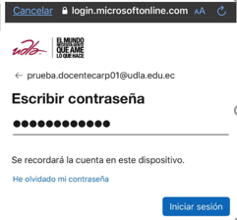
Inicie sesión
1
2
Abre la aplicación UDLA+ y
selecciona el botón: “Iniciar Sesión”
Ingrese sus credenciales de Office 365 y seleccione el botón “Siguiente”. Posteriormente, coloque su contraseña y seleccione nuevamente el botón “Iniciar Sesión”.

Slide 3
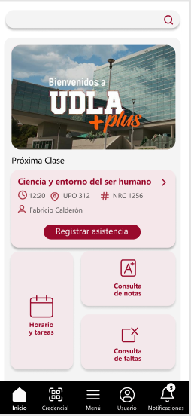
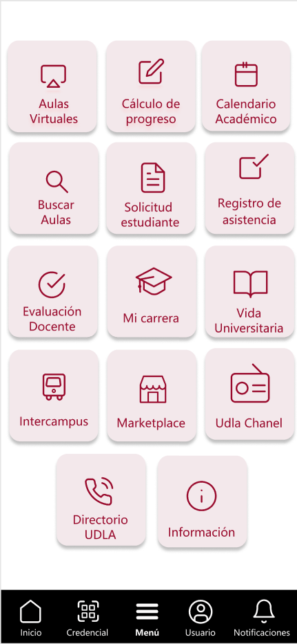
Preaprobación de prácticas
1
Ingrese al “Menú” y seleccione “Mi carrera”
Dentro de la nueva funcionalidad de “Mi carrera” podrán encontrar las solicitudes de preaprobación.

Slide 4
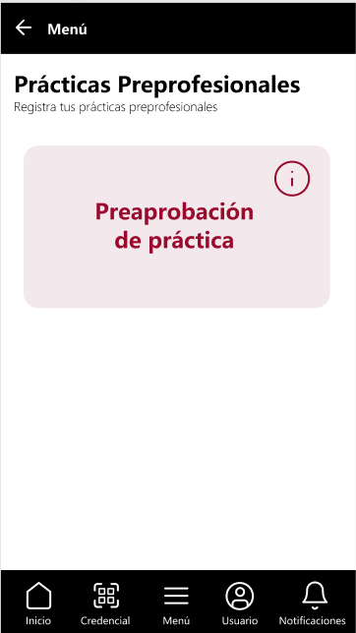
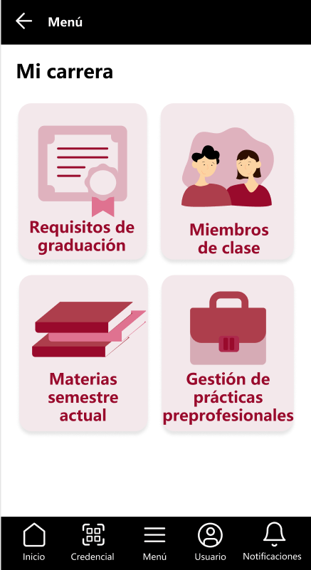
2
Seleccione el botón
“Gestión de prácticas preprofesionales”
3
Seleccione el botón “Preaprobación de práctica”

Slide 5
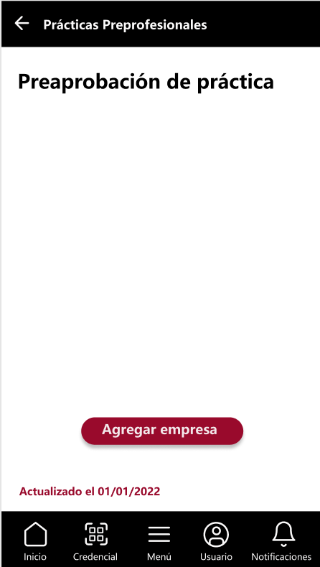
4
Una vez seleccionado el botón de Preaprobación se mostrarán las solicitudes realizadas, si no se ha realizado una solicitud la pantalla se mostrará vacía hasta que se realice una solicitud. Presiona el botón “Agregar empresa” para realizar una nueva solicitud
Nueva solicitud para registrar la empresa

Slide 6
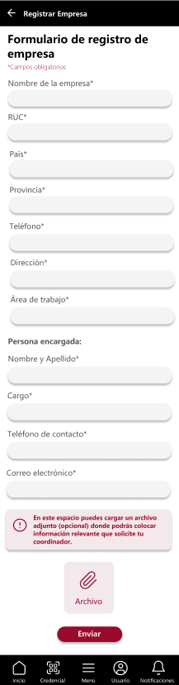
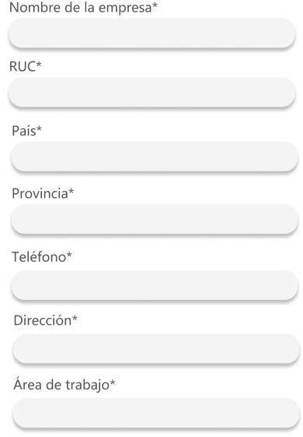
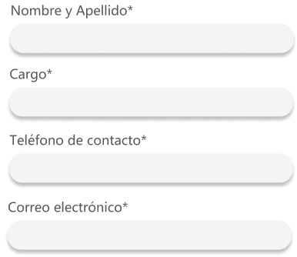
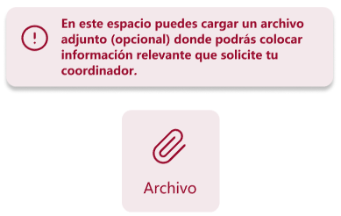
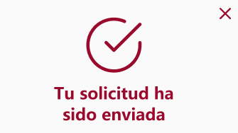
5
Llene el formulario con los datos solicitados, todos los campos son obligatorios de completar.
Datos de la empresa
Datos del supervisor de sus prácticas (Jefe inmediato de la empresa)
En este espacio podrás cargar, de manera opcional, cartas de la empresa, información de sus prácticas, documentación solicitada de la empresa, etc.
Una vez enviado el formulario se le mostrará el siguiente mensaje:

Slide 7
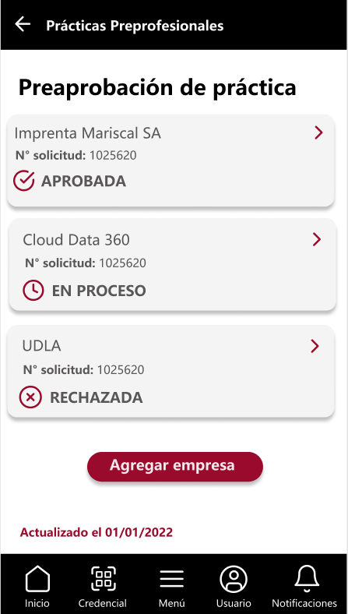
6
Luego de enviar tu solicitud puedes revisar el estado de cada una de ellas
Revisa el detalle y comentario del coordinador.
El coordinador aprobó tu práctica en la empresa
El coordinador debe revisar tu solicitud
El coordinador rechazo realizar las prácticas en la empresa

Slide 8



Soporte UDLA
Ingresa a www.udla.edu.ec en la sección "Login" encontrarás la Opción Soporte Virtual UDLA.
Inicia sesión con tus credenciales UDLA.
Escoge la categoría que necesites.
Describe tu problema y, de ser posible, adjunta la evidencia.
La respuesta con la solución del caso llegará pronto.
Para conocer más ingresa al video
También puedes comunicarte con Soporte a través de los siguientes canales:
+593 2-342-0026 o ingresa en el siguiente link: https://bit.ly/3m3JP45
Ingresa en https://bit.ly/3g0fz7E o buscando "Mentor UDLA" en tu lista de contactos para comenzar un chat.
Escríbenos en el chat de www.udla.edu.ec
Si presentas problemas con el registro de la empresa o el aplicativo UDLA + puedes contactarte por el siguiente medio.

